Slide 1
Projekt 1
Na podstawie:
Rhuan Rocha - Java EE 8 Design Patterns and Best Practices
Rozdział 4: Integration Patterns

Slide 2
Integration tier
Podział na trzy warstwy
Proces myślowy stojący za jej powstaniem
Założenia tej warstwy
Spojrzenie na dzisiejsze aplikacje
Powstanie dedykowanych wzorców (z ang. patterns)

Slide 3
Integration tier

Slide 4
Data-access object pattern

Slide 5
Data-access object (DAO)
Potrzeba integracji z zewnętrznym źródłem danych
Ukrywanie zbędnej logiki
Składowe wzorca

Slide 6
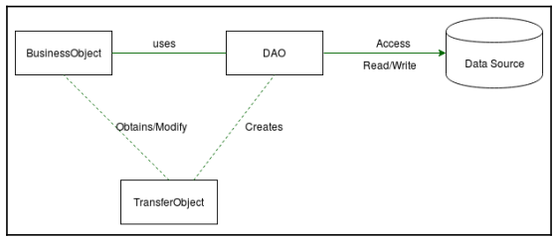

Slide 7
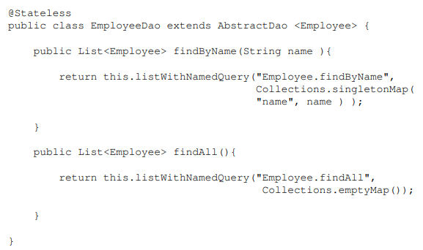

Slide 8
Domain-store pattern

Slide 9
Explaining the concept of the domain-store pattern

Slide 10
DAO – Data access object
Komponent dostarczający jednolity interfejs do komunikacji między aplikacją a źródłem danych, na przykład między bazą danych a plikiem.
Często łączona z innymi wzorcami projektowymi.
Dzięki DAO aplikacja nie musi znać sposobu oraz ostatecznego miejsca składowania danych, a ewentualne modyfikacje któregoś z czynników nie pociągają konieczności modyfikacji kodu źródłowego.

Slide 11
JPA – Java persistence API
Specyfikacja trwałości, co oznacza dowolną metodę, za pomocą której obiekty Java przeżywają swój proces aplikacji.
Nie jest konieczne utrwalanie wszystkich obiektów Java, ale większość aplikacji nadal ma kluczowe obiekty biznesowe.
Jego specyfikacja umożliwia określenie, które obiekty muszą być zachowywane w aplikacjach Java, a także sposób ich utrwalania.
Sama w sobie nie jest narzędziem ani ramą, zamiast tego opisuje zbiór zasad, które każde narzędzie lub struktura może egzekwować.

Slide 12
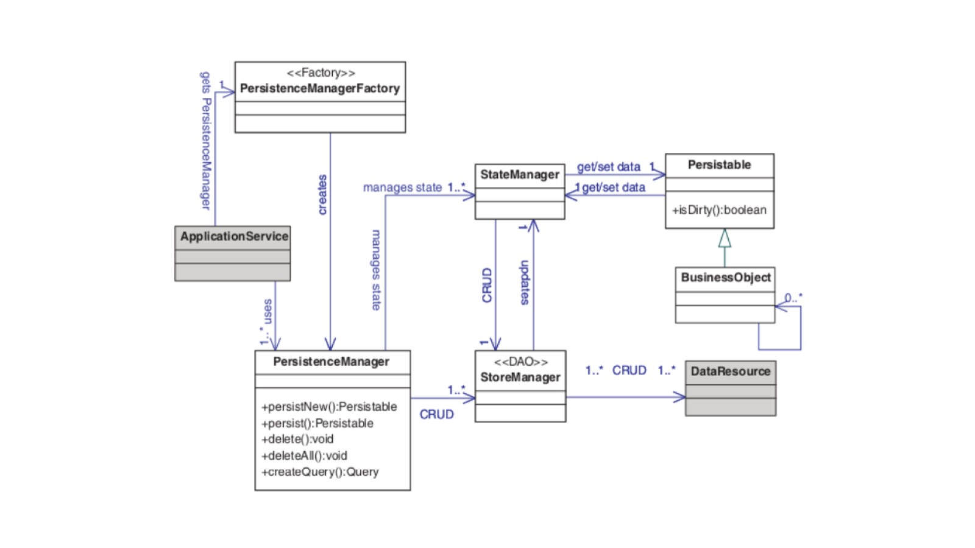
DAO i JPA

Slide 13
DAO i JPA
Uważa się, że DAO nie jest już użyteczne po zastosowaniu JPA. Wynika to z faktu, że JPA działa ze wzorcem magazynu domen i ma już wewnętrzny DAO.
Jednak dla nas DAO jest dobrym wzorcem do użycia w projektach Java EE. Wynika to z faktu, że JPA ma silniejsze relacje z relacyjnymi bazami danych i jeśli zastąpimy relacyjną bazę danych innym typem źródła danych, być może będziemy musieli usunąć JPA i zamiast tego użyć innego mechanizmu.
Jeśli wszystkie wywołania JPA znajdują się wewnątrz DAO, aplikacja zobaczy tylko DAO i JPA i implementacja zostanie ukryta przed aplikacją. To sprawia, że poziom biznesowy jest większy i oddzielony od warstwy integracji i logiki trwałości.

Slide 14
Implementing the domain-store pattern

Slide 15
Implementing the domain-store pattern
PersistenceManagerFactory
Klasa odpowiedzialna za tworzenie instancji klasy PersistenceManager.
Zaimplementowana jak singletone.
Methods:
getPersistenceManager

Slide 16
Implementing the domain-store pattern
PersistenceManager
Klasa zarządzająca persystencją i zapytaniami o dane.
Attribute:
stateManagers,
transaction
Methods:
persist, begin,
load, commit,
rollback

Slide 17
Implementing the domain-store pattern
EmployeeStoreManager
Klasa działająca jako DAO, odpowiada za połączenie oraz odczyt i zapis.
Attribute:
dataSource
Methods:
storeNew,
Update,
delete

Slide 18
Implementing the domain-store pattern
EmployeeStageManager
Klasa koordynuje operacje odczytu i zapisu danych zgodnie z stanami i regułami.
Attribute:
isNew,
employee
Methods:
flush, load,
updateEmployee,
getEntity

Slide 19
Implementing the domain-store pattern
StageManager
Interfejs implementowany przez EmployeeStageManager
Methods:
flush
load
getEntity

Slide 20
Implementing the domain-store pattern
TransactionFactory
Klasa odpowiedzialna za tworzenie instancji Transaction.
Methods:
getTransaction
Transaction
Klasa odpowiedzialna za cykl życia transakcji oraz limity transakcji.
Methods:
init,commit,
rollback, begin,
isOpened

Slide 21
Implementing the domain-store pattern
EmployeeBusiness
Klasa odpowiedzialna za logikę biznesową pracownika.
Methods:
save
findById

Slide 22
Service-activator pattern

Slide 23
Explaining the concept of the service activator pattern
Klient potrzebuje uruchomić usługę, której uruchomienie zajmuje zbyt dużo czasu. W takim przypadku klient nie powinien czekać w sposób synchroniczny na zakończenie. Dlatego też powstał wzorzec projektowy Aktywatora pozwalający na asynchroniczne uruchomienie danej funkcjonalności. Główny zamysł polega na tym, że klient tworzy żądanie, które następnie ląduje w głównej klasie aktywatora. Występujące rozwiązania implementujące wzorzec: -Java Message Service (JMS) -Asynchroniczne metody EJB (Enterprise JavaBean) -Asynchroniczne eventy

Slide 24
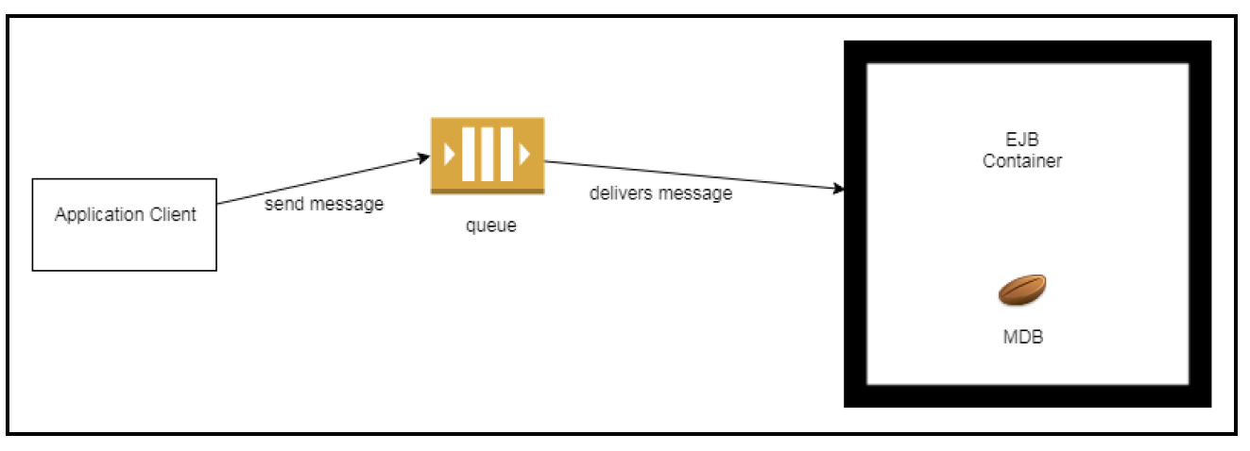
Java Message Service (JMS)
JMS jest to API dla Message-Driven Middleware (MOM), które z kolei jest architekturą zajmującą się wysyłaniem i odbieraniem wiadomości pomiędzy modułami aplikacji, bądź systemami rozproszonymi. JMS zadebiutował w EJB 2.0, tak samo jak message-driven bean (MDB), który nasłuchuje wysyłanych przez klienta żądań.

Slide 25
Java Message Service (JMS)
Dodanie @messagedriven w implementacji zmienia zwykłego beana w MDB (message driven bean)
Ważne własności klasy: destinationLookup – wyszukanie nazwy kolejki lub tematu w JNDI (Java Naming and Directory Interface) destinationType – typ kolejki – javax.jms.Queue lub javax.jms.Topic
Kontener może zawierać obsługę wielu wiadomości.

Slide 26
Asynchroniczne metody EJB (Enterprise JavaBean)
Specyfikacja EJB 3.1 pozwala na używanie adnotacji @javax.ejb.Asynchronous, której można użyć przy klasie, bądź metodzie. Kiedy użyjemy jej przy klasie, to wszystkie zawarte w niej metody będą asynchroniczne

Slide 27
Asynchroniczne metody EJB (Enterprise JavaBean)
Mogą zwracać void lub typ java.util.concurrent.Future <T>.
Asynchroniczna metoda natychmiast zwraca wynik i nie powoduje blokady wątku.
Klient może zweryfikować stworzony typ Future celem sprawdzenia rezultatu.

Slide 28
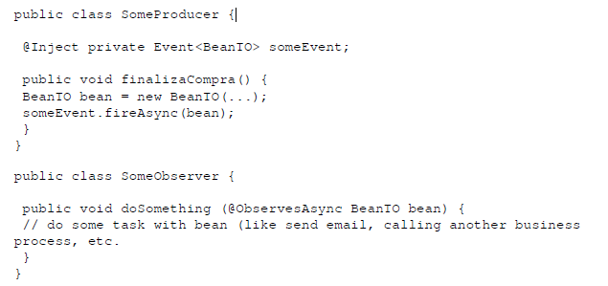
Asynchroniczne eventy
W Java Enterprise Edition (JEE) mamy mechanizmy eventów będące częścią specyfikacji CDI (Context and Dependency Injection). W CDI 2.0 wprowadzono obsługę asynchronicznych eventów.
Klasa Producer metodą fireAsync() „wystrzeliwuje” dany obiekt do Observera, który następnie wykonuję na nim daną czynność.

Slide 29
Asynchroniczne eventy
Producent tworzy wydarzenia (tworzenie zaproszenia na spotkanie)
Obserwator działa asynchronicznie na obiektach stworzonych przez producenta (wysyłanie zaproszenia na spotkanie)

Slide 30
Wykonali:
Krystian Turek
Sebastian Maciuszek
Marcin Borkiewicz
Łukasz Klimczak
Karol Pacia

